Slide 1
Реализация дополнительных общеобразовательных общеразвивающих программ для детей
с ограниченными возможностями здоровья
Килина И.Н.,
методист, заведующий научно-техническим отделом
МБОУ ДО «ДДТ» г. Дивногорска
Дивногорск, 28.08.2020

Slide 2
Нормативная база
Закон "Об образовании в Российской Федерации" от 29 декабря 2012 г. N 273-ФЗ;
Приказ Минпросвещения РФ №196 «Об утверждении Порядка организации и осуществления образовательной деятельности по дополнительным общеобразовательным программам»
Концепция Федерального государственного образовательного стандарта для обучающихся с ограниченными возможностями здоровья;
Положение о порядке обучения по индивидуальному учебному плану в МБОУ ДО «ДДТ» от 22.03.2016.

Slide 3
Основные цели
Выявление и развитие творческих способностей у детей с ОВЗ.
Воспитание и социализация (социальная адаптация) детей с ОВЗ.

Slide 4
Инструменты достижения целей
Интегрированные (гибкое обучение) и адаптированные программы художественно-эстетической и социально-педагогической направленностей (ДООП «Английский язык», ДООП хореографического ансамбля «Огонёк», ДООП «Jay-dance», ДООП «Весёлые нотки», ДООП «Студия детской моды ″Чародейка″», «АДООП «Акварель», АДООП «Музыка. Оркестр»).

Slide 5
Принципы и формы работы
Принципы:
соблюдение интересов ребенка
системность
непрерывность
вариативность
рекомендательный характер оказания услуг
Формы работы в учреждении:
Инклюзивные группы различной наполняемости
Индивидуальное обучение
Формы работы в объединениях:
Индивидуальные занятия
Групповые занятия
Занятия в малых группах
Участие в реализации проектов (с привлечением обучающихся КГБОУ «Дивногорская школа»)

Slide 6
Динамика количества детей с ОВЗ

Slide 7
Кол-во детей с ОВЗ на 30.05.2020 в разрезе нозологий
Нозологии | Кол-во детей с ОВЗ | Кол-во детей на индивидуальном обучении
Дети с нарушением ОДА | - | -
Дети с нарушением слуха (глухие, слабослышащие, позднооглохшие) | 1 | -
Дети с нарушением поведения и общения (РАС) | 7 (3 программы) | 1 (1 программа)
Дети с задержкой психического развития | 5 (3 программы) | -
Дети с комплексными нарушениями психофизического развития | 3 (1 программа) | -
Иные (соматич.расстройства) | 1 | -
ИТОГО: | 17 | 1

Slide 8
Кол-во детей с ОВЗ на в разрезе объединений
Объединение | ФИО руководителя | Кол-во детей с ОВЗ | Кол-во детей на индивидуальном обучении
Атр-студия «Акварель» | Шевцова Д.А. | 2 | -
«Добрый оркестр» | Землянская Т.В. | 10 | -
«Джей-данс» | Жильцова Е.В. | 1 | -
Студия «Веселые нотки» | Литвиненко М.Г. | 1 | -
Английский язык | Полховская А.Г. | 1 | -
Студия моды «Чародейка» | Бледных Ю.В. | 1 | -
Школа общественных инициатив | Артишевская Е.В. | 1 | -
ИТОГО: |  | 17 | -

Slide 9
Создание социально-психологических условий для развития личности учащихся и их успешного обучения
Кадровое обеспечение:
- кол-во педагогов, работающих с детьми с ОВЗ – 7
кол-во педагогов, прошедших подготовку (курсы ПК) – 3
Образовательная среда:
разработка АОП
индивидуальное обучение
Методическая среда:
разработаны общие принципы и подходы в работе с детьми с ОВЗ
разработаны методики мониторинга результатов и компетенций обучающихся с ОВЗ (в рамках проекта)
ведется работа по унифицированию формы АОП в дополнительном образовании
МТБ:
оборудован бассейн
организовано индивидуальное пространство для конкретных детей (дети РАС)
участие в проекте «Доступная среда»

Slide 10
Результаты работы
Показатели результативности и эффективности работы в учреждении:
динамика индивидуальных достижений учащихся с ОВЗ по освоению предметных программ;
создание необходимых условий для обеспечения доступности качественного образования для детей с ограниченными возможностями здоровья (формы обучения и наличие соответствующих материально-технических условий);
увеличение доли педагогических работников образовательного учреждения, прошедших специальную подготовку и обладающих необходимой квалификацией для организации работы с обучающимися с ОВЗ;
количество специалистов, привлекаемых к индивидуальной и групповой работе с детьми с ОВЗ.

Slide 11
Результаты обучающихся по программам инклюзивного образования
Обучающиеся с ОВЗ принимают полноценное участие в процессе обучения, а также включены в социокультурное пространство образовательного учреждения.
Обучающиеся способны на самоопределение в результате обучения по программам (самостоятельный выбор программы обучения).
Обучающиеся демонстрируют результаты обучения по программам, равные результатам обучающихся без ограничений.
Публичные демонстрации полученных навыков детьми с расстройствами аутистического аппарата (выступление на публике).
Участие родителей в процессе обучения по интегрированным программам (объединения «Добрый оркестр»).

Slide 12
Результаты работы
Сформированность личностных, метапредметных и жизненных компетентностей обучающихся
№ п/п | Образовательные результаты | Дополнительное образование
 |  | начало года | конец года | изменение
Дети с задержкой психического развития
1 | Личностные результаты | 75% | 89% | 14%
2 | Метапредметные результаты | 35% | 43% | 8%
3 | Жизненные компетенции | 65% | 75% | 8%
Дети с нарушениями поведения и общения
1 | Личностные результаты | 71% | 82% | 11%
2 | Метапредметные результаты | 27% | 33% | 6%
3 | Жизненные компетенции | 51% | 65% | 14%

Slide 13
Работы детей с ОВЗ, педагог Шевцова Д.А.

Slide 14
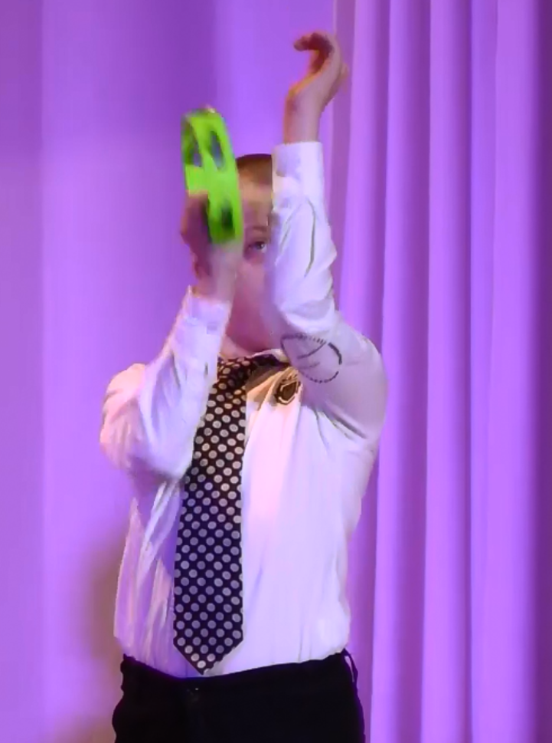
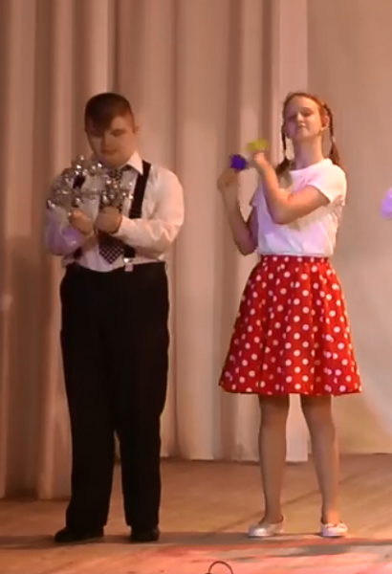
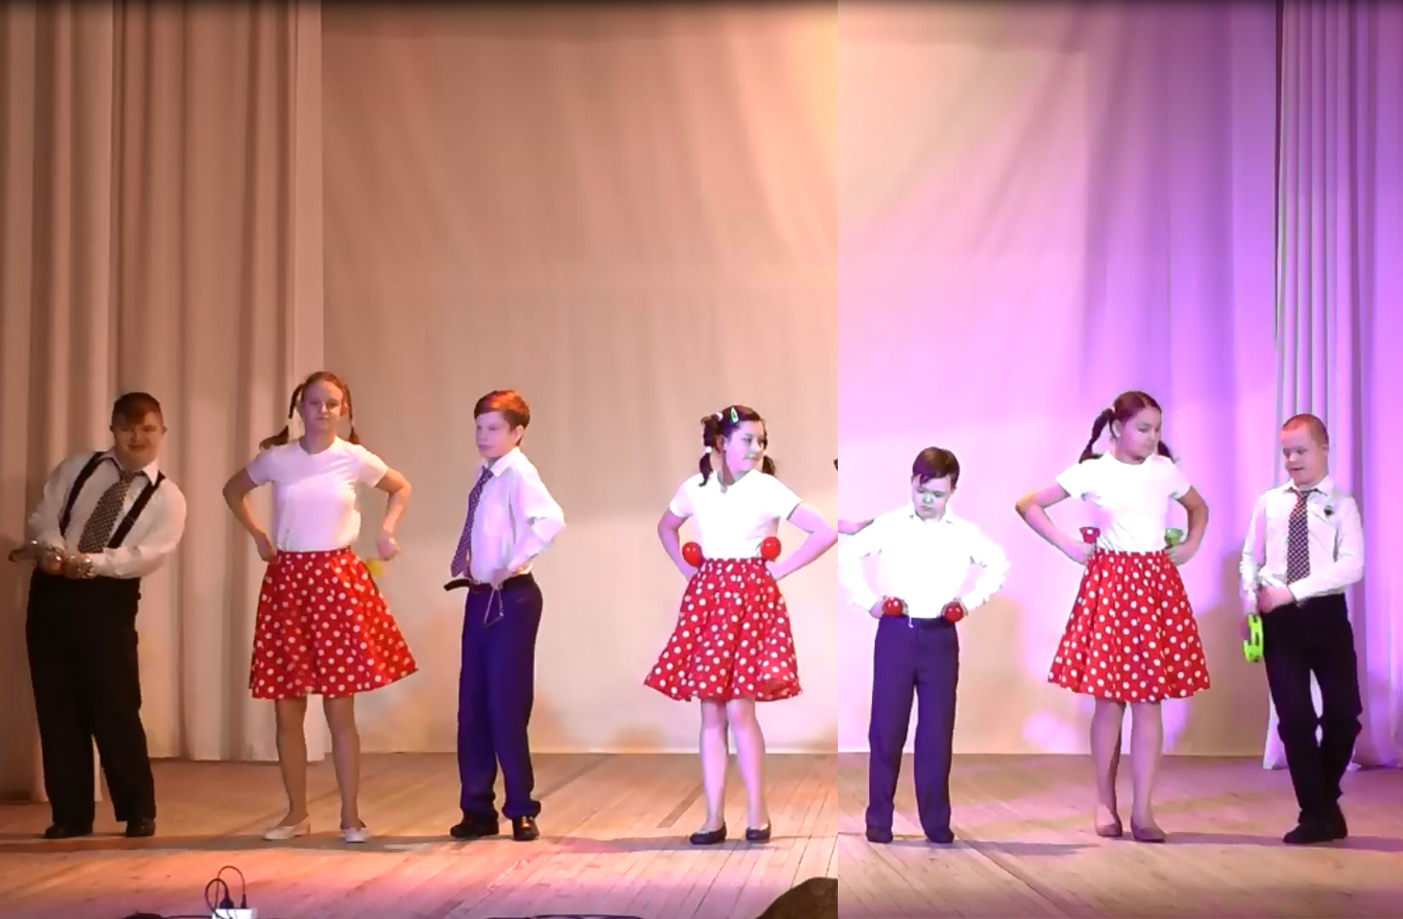
Выступление детей с ОВЗ, педагог Землянская Т.В.

Slide 15
Спасибо
за
внимание!

